Slide 1

  Jornada de Fortalecimiento de Entidades Federativas
  Guerrero
17 de enero de 2019

Slide 2
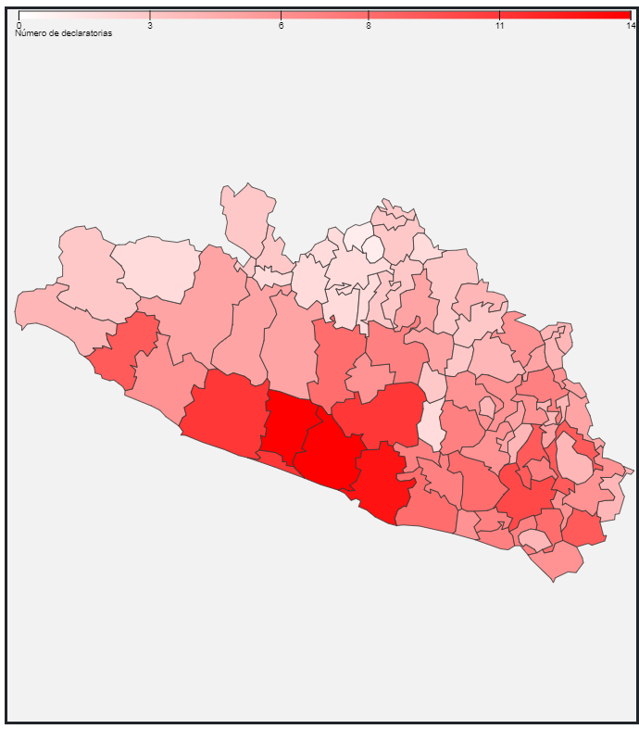
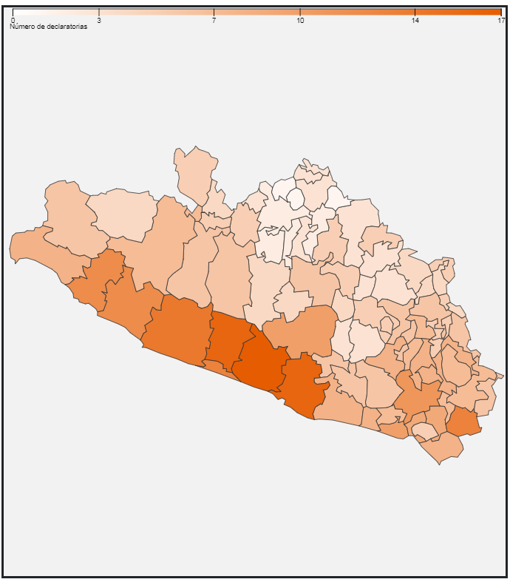
Diagnóstico
http://www.atlasnacionalderiesgos.gob.mx/apps/Declaratorias/
2000-2018
2000-2018
Declaratorias de Desastre
Declaratorias de Emergencia

Slide 3
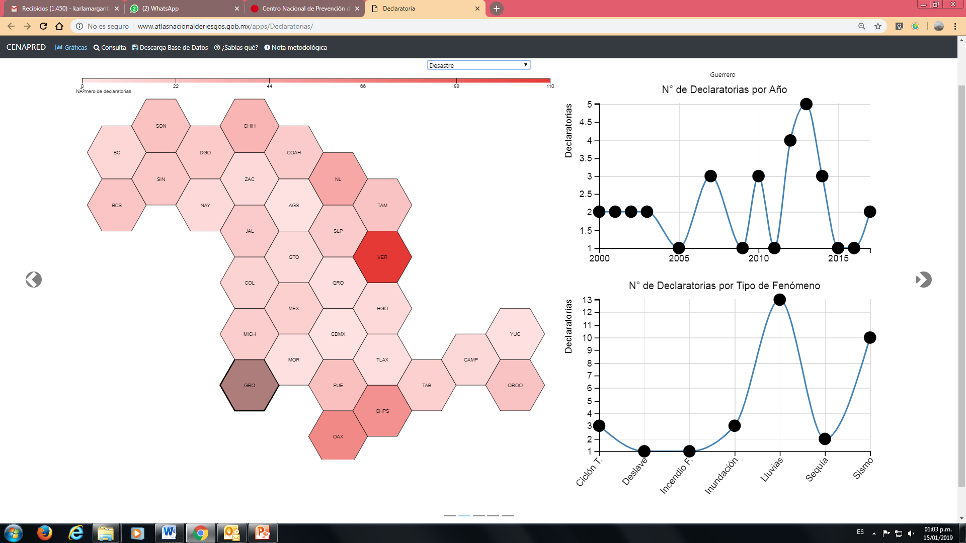
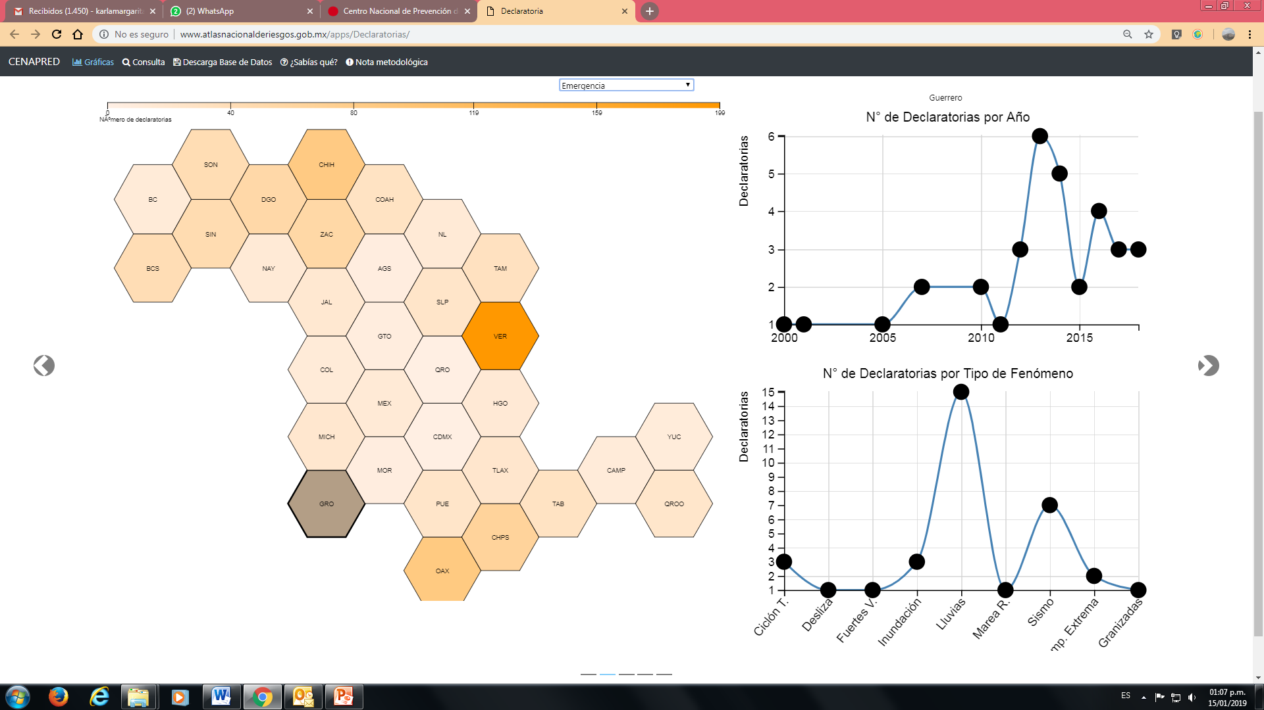
Análisis
http://www.atlasnacionalderiesgos.gob.mx/apps/Declaratorias/
DESASTRE 2000-2018
EMERGENCIA 2000-2018

Slide 4
Impacto
CT Ingrid y Manuel
Sismo

Slide 5
Impacto

Slide 6
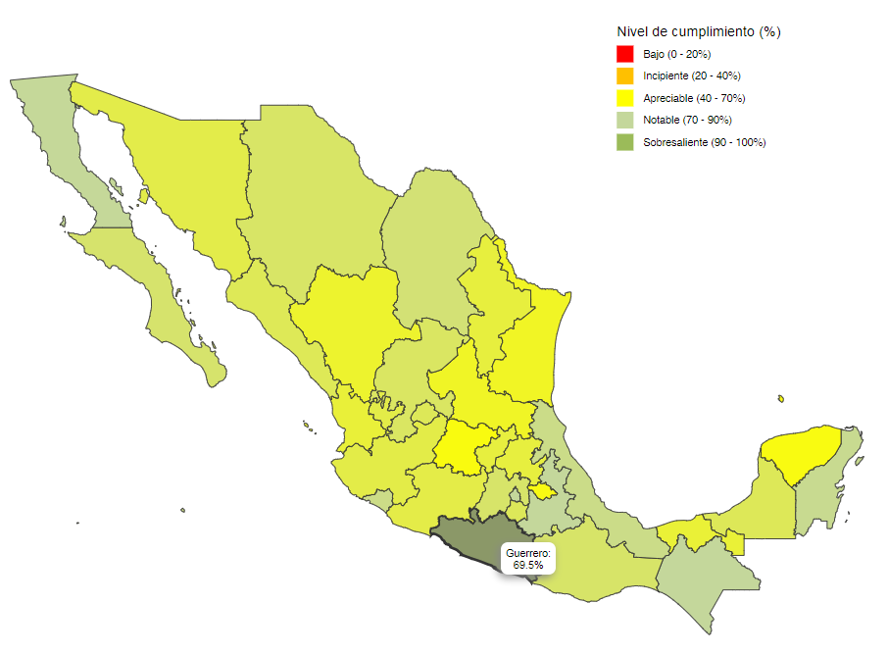
Políticas Públicas
Gestión Integral de Riesgos
http://www.atlasnacionalderiesgos.gob.mx/apps/IGOPP2/
Guerrero 69.5 % - APRECIABLE
Nacional
Informe Estatal de Gobernabilidad y Políticas Públicas en Gestión del Riesgo de Desastres, CENAPRED (2018).

Slide 7
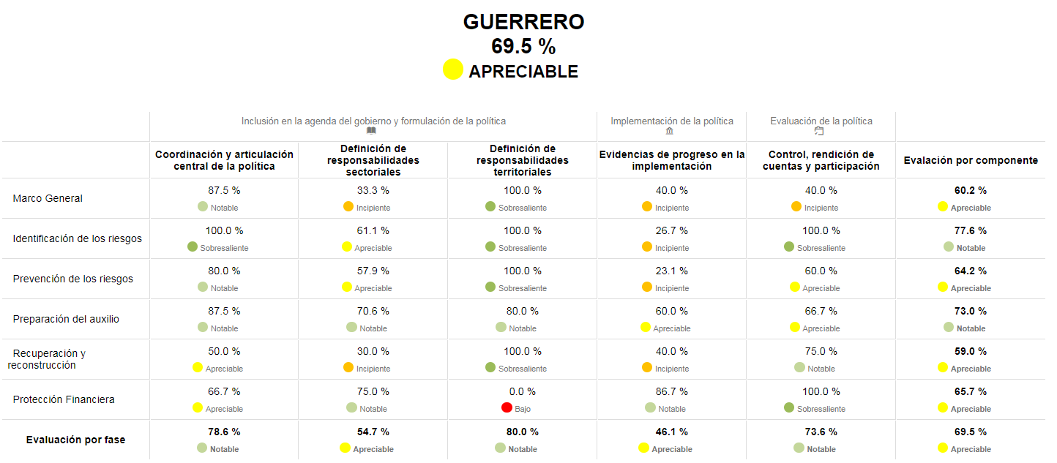
Políticas Públicas
Gestión Integral de Riesgos
2
3
1
1. Implementación de estructuras de protección financiera o Transferencia de riesgos a nivel municipal, existencia de Estrategia para la Gestión Integral de Riesgos (EGIR).
2. Financiamiento y disponibilidad de recursos para actividades de análisis de riesgo de desastres en los diferentes sectores, dentro del ámbito de sus competencias y que puedan ser verificables a través de instrumentos de clasificación presupuestal.
3. Financiamiento y disponibilidad de recursos para actividades de reducción de riesgo de desastres en los diferentes sectores, dentro del ámbito de sus competencias y que puedan ser verificables a través de instrumentos de clasificación presupuestal.

Slide 8
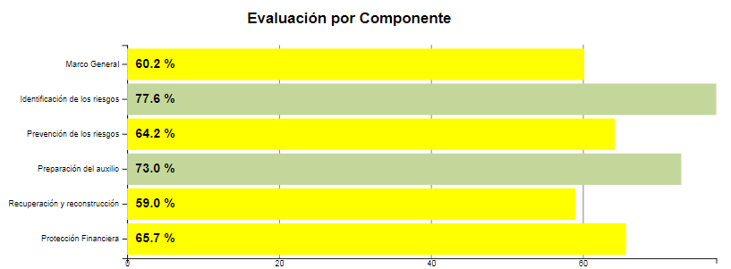
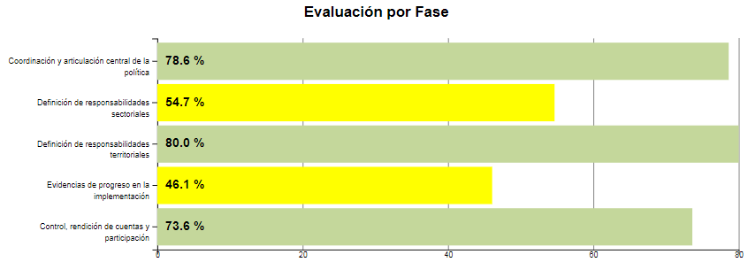
Políticas Públicas
Gestión Integral de Riesgos

Slide 9
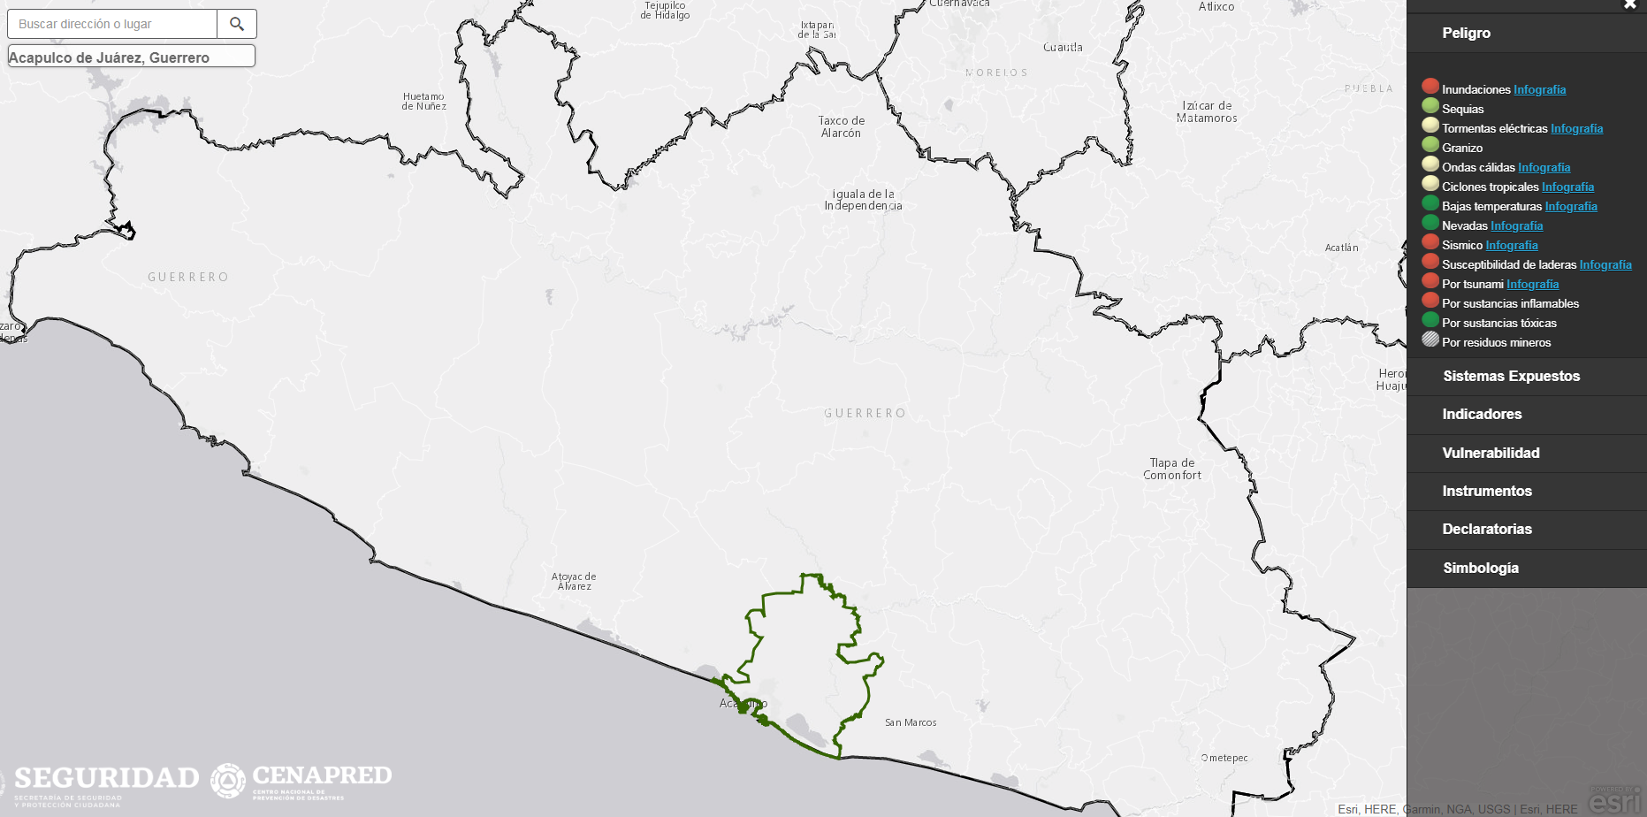
Perfil de Riesgo (x Municipio)
http://www.atlasnacionalderiesgos.gob.mx/app/municipios/

Slide 10
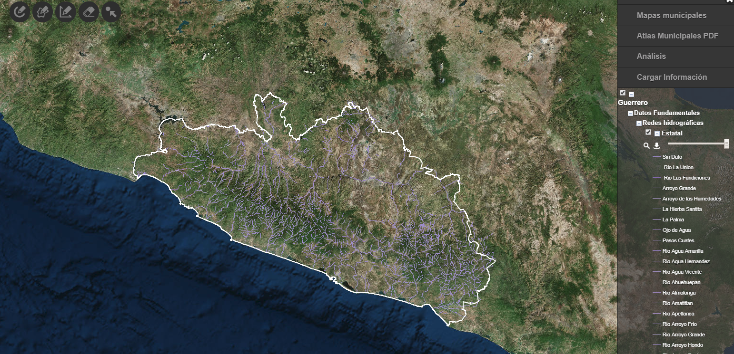
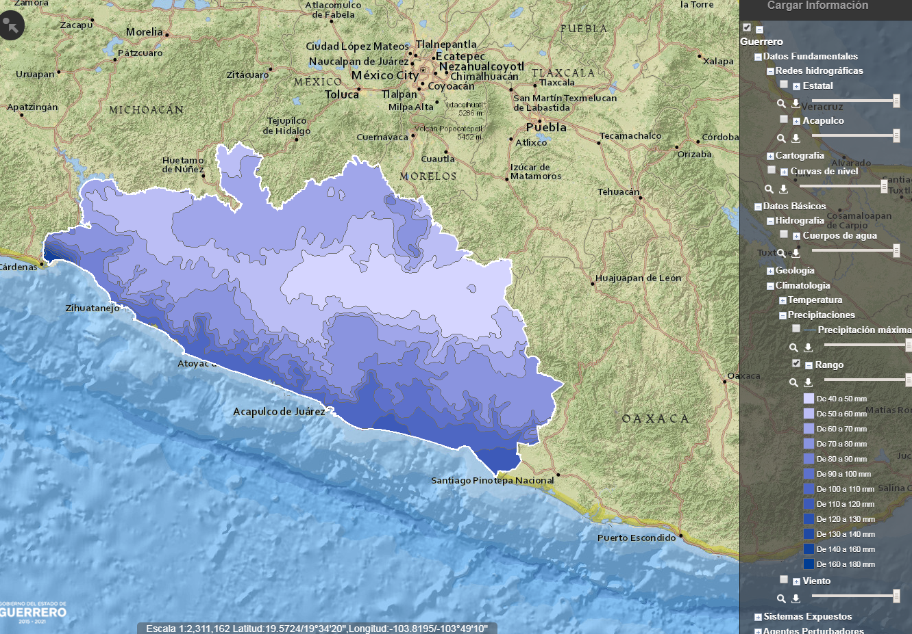
Atlas Estatal de Riesgos (2012)
http://www.atlasnacionalderiesgos.gob.mx/app/CoberturaEstatal/|
http://www.atlasnacionalderiesgos.gob.mx/Guerrero
56 capas de información

Slide 11
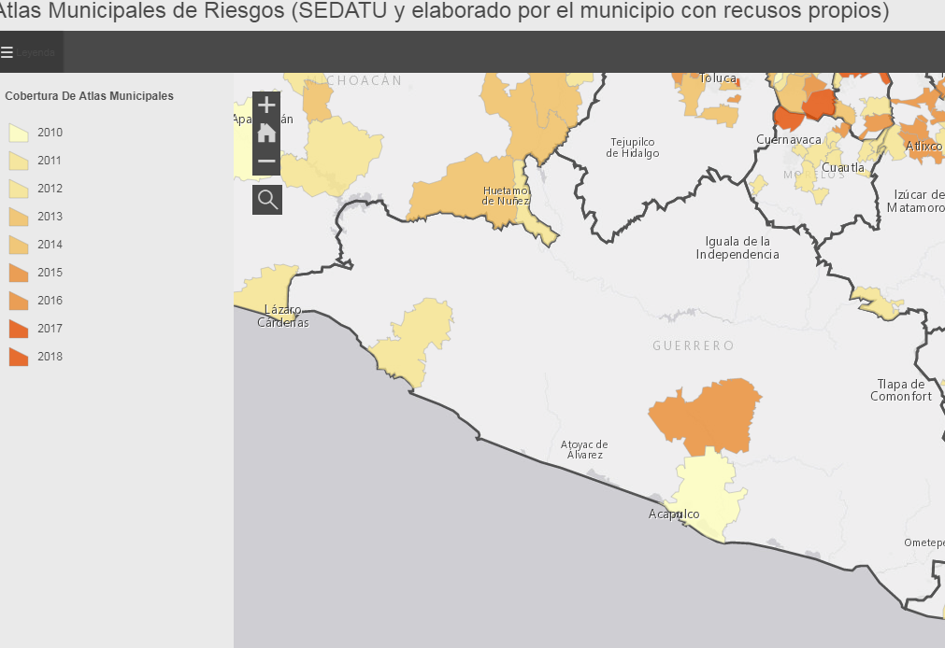
Atlas Municipales de Riesgos
(3/81)
http://rmgir.proyectomesoamerica.org/portal/apps/MapTools/index.html?appid=ab45cf1bfdf34a2da3f5ea6f7f2464c7
Acapulco de Juárez
Zihuatanejo de Azueta
Chilpancingo de los Bravo

Slide 12
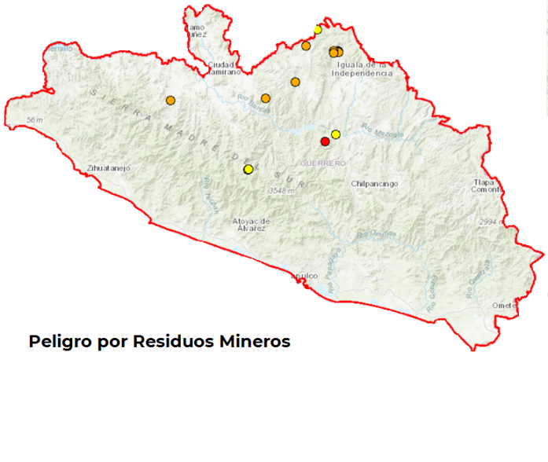
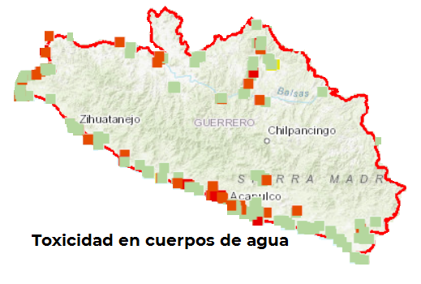
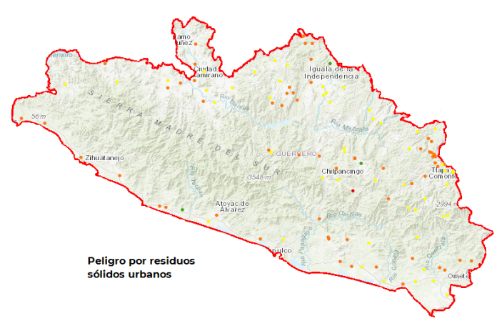
Análisis de peligros sanitario-ecológicos en Guerrero
El 5% de los cuerpos de agua tienen un índice de peligro alto o muy alto por toxicidad.
El 51% de los sitios con residuos sólidos urbanos tienen un índice de peligro alto y muy alto por contaminación.
El 8% de los sitios con residuos mineros tienen un índice de peligro medio por contaminación.
Los municipios con índice de peligro muy alto de contaminación de suelo es Quechultenango; y de contaminación de agua son Coyuca de Benitez, Coyuca de Catalán, General Helidoro Castillo y Tecoanapa

Slide 13
Propuestas:
Gestión adecuada de los residuos desde la verificación de la existencia y adecuado funcionamiento de plantas de tratamiento de aguas residuales urbanas e industriales; así como de sitios de disposición final de residuos sólidos urbanos que se apeguen a la normatividad o en su caso realizar las modernizaciones correspondientes.
Saneamiento de los cuerpos de agua.
Promoción de la educación ambiental para la gestión de residuos como la separación de la basura, elaboración de composta, diseño de baños secos para evitar descargas en los ríos, recolección oportuna de la basura.

Slide 14
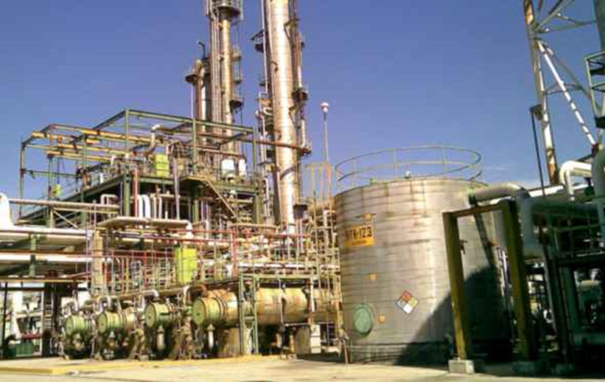
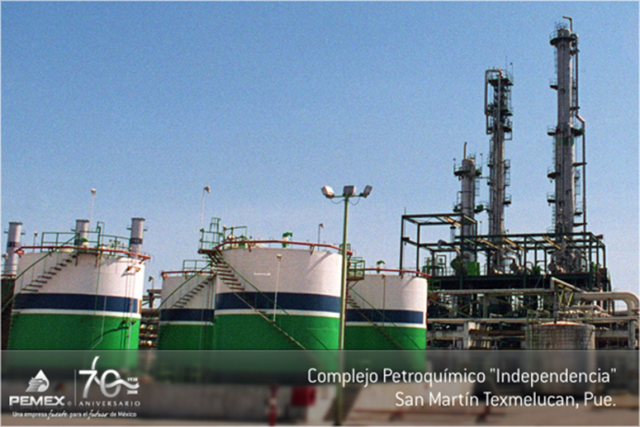
Riesgos químicos en el estado de Guerrero
El estado de Guerrero cuenta con actividad minera y poca actividad industrial.
Se tienen registradas 16 instalaciones industriales que almacenan sustancias químicas peligrosas, tales como amoniaco, ácido clorhídrico, diésel, gas LP, hidróxido de sodio y cianuro de sodio.
La actividad minera se realiza principalmente en Taxco, pero se agrupa en 12 regiones mineras Coyuca – Zirándaro, Cutzamala, Tlapehuala, San Miguel Totolapan, Arcelia – Teloloapan, La Unión, Papanoa, Buenavista de Cuellar, Mezcala, Mochitlán – Quechultenango, La Montaña y La Dicha, los minerales metálicos explotados son oro, plata, cobre, plomo y zinc.
Se encuentran dos Terminales de Almacenamiento y Reparto de Combustibles (TAR) ubicadas en Iguala y Acapulco.

Slide 15
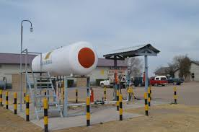
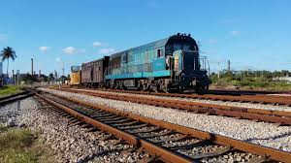
Riesgos químicos en el estado de Guerrero
Tiene 47 plantas de almacenamiento y distribución de gas LP y estaciones de carburación.
Cuenta con una planta generadora de energía termoeléctrica de tecnología dual en La Unión y cuatro hidroeléctricas ubicadas en La Unión, Apaxtla, La Venta y Quechultenango.
Por el estado pasan tan solo 93.6 km de vías férreas y no se reporta transporte de sustancias químicas peligrosas por ferrocarril.

Slide 16
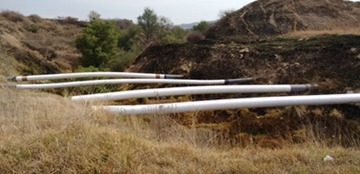
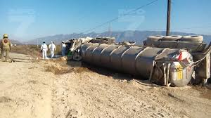
Riesgos químicos en el estado de Guerrero
No cruzan ductos por el estado.
Cuenta con las carreteras federales No. 91D Puente de Ixtla – Iguala, No. 95D Cuernavaca - Acapulco, No. 200D libramiento de Técpan, No. 14D Nueva Italia - Lázaro Cárdenas y la estatal GRO-D Puerto Marqués - La Venta, por las que pueden transitar sustancias químicas peligrosas para su distribución.
Se tienen registrados 44 accidentes ocurridos durante el transporte de sustancias químicas peligrosas en el periodo 2010-2016, en los cuales estuvieron involucradas gasolina, gas LP, diésel, combustóleo y ácido muriático principalmente.

Slide 17
Acciones de fortalecimiento para el estado de Guerrero
Adecuado ordenamiento territorial tomando en cuenta los aspectos de peligro y riesgo químico para su asignación.
Capacitación del personal de protección civil para la correcta interpretación de los atlas municipales de peligro y riesgo y continuar desarrollando los atlas de los municipios faltantes.
Elaboración de los planes de contingencia municipales para la atención de emergencias químicas.
Trabajo coordinado en las actividades de perforación y excavación realizadas durante actividades de mantenimiento de tuberías de agua potable y drenaje, así como introducción de otros servicios.
Capacitación del personal de las unidades de protección civil en la atención de emergencias químicas.
Equipo de protección personal adecuado al tipo de emergencia que pueda presentarse.

